Slide 1
Dinosaurios Espaciales
Proyecto Final
Mario Alberto Guillen de la Torre
Francisco Daniel Valdes Escarrega

Slide 2

TABLA DE CONTENIDO
01
02
03
04
DESCRIPCIÓN
INSPIRACIÓN
FÍSICA
DISEÑO

Slide 3
01
DESCRIPCIÓN

Slide 4
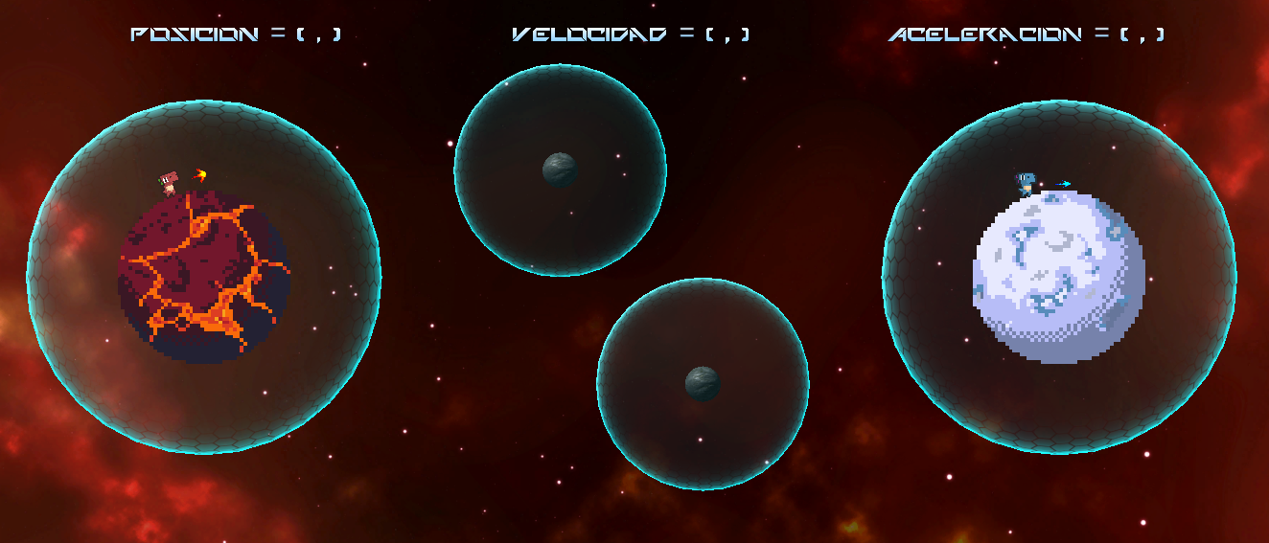
DESCRIPCIÓN GENERAL
Un juego de dos jugadores en la que cada uno tiene la oportunidad de lanzar un proyectil al otro, ¡El primero en acertar es declarado ganador!. El juego se hizo en el motor Unity3D.

Slide 5
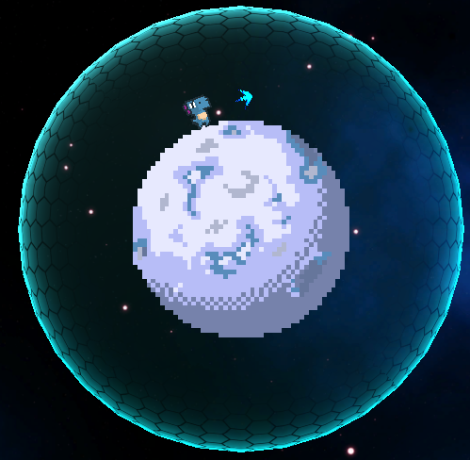
Cada jugador inicia en un planeta que cuenta con su propio campo de gravedad, ¡el jugador tendrá que ajustar su velocidad y ángulo de disparo para poder acertar!.

Slide 6
02
INSPIRACIÓN

Slide 7

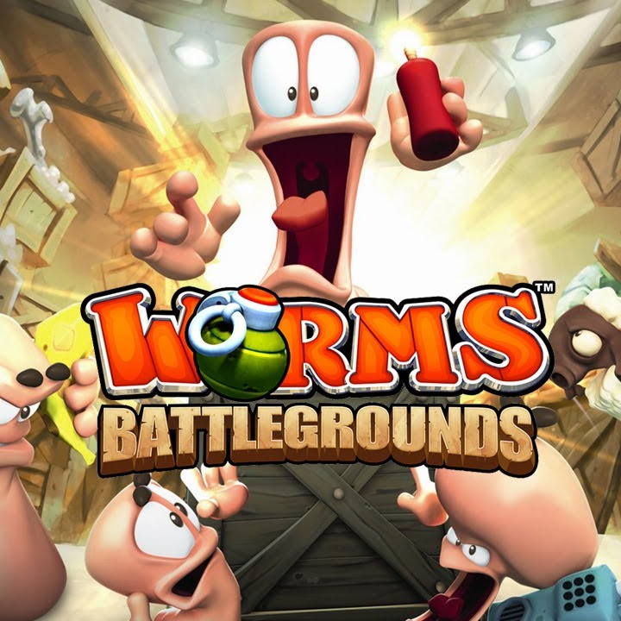
ANGRY BIRDS SPACE Y WORMS
ANGRY BIRDS
WORMS
Dentro de la saga de angry birds hay un juego llamado “Angry Birds Space” de donde tomamos referencia.
Worms, un juego de disparos por turnos, en donde jugadores tratan de derrotarse entre sí.

Slide 8
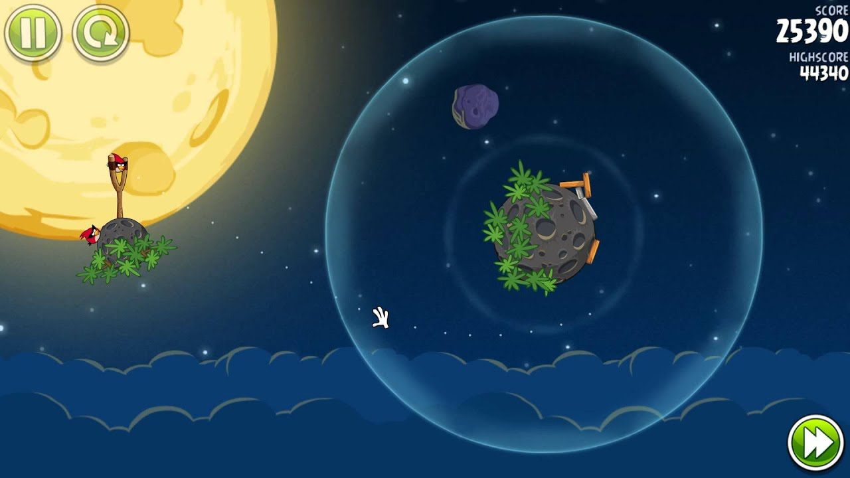
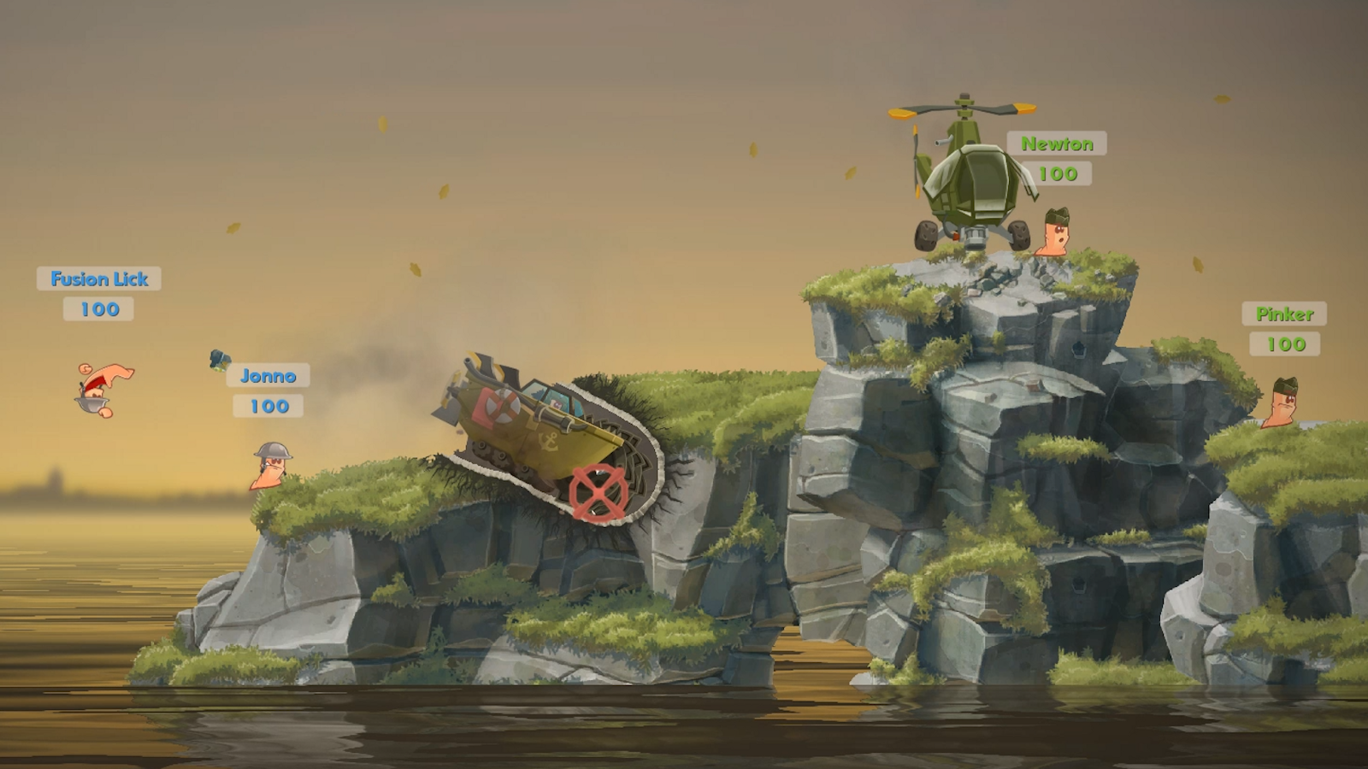
ASPECTOS TOMADOS:
ANGRY BIRDS SPACE
De este juego se tomó la idea de agregar planetas con sus propios campos gravitacionales.
WORMS
De este juego se tomó la idea de hacerlo multijugador con tiros por turnos.

Slide 9
03
FÍSICA

Slide 10
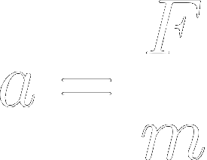
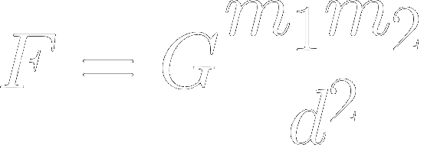


FÓRMULAS UTILIZADAS
Aceleración
Fuerza
Movimiento

Slide 11
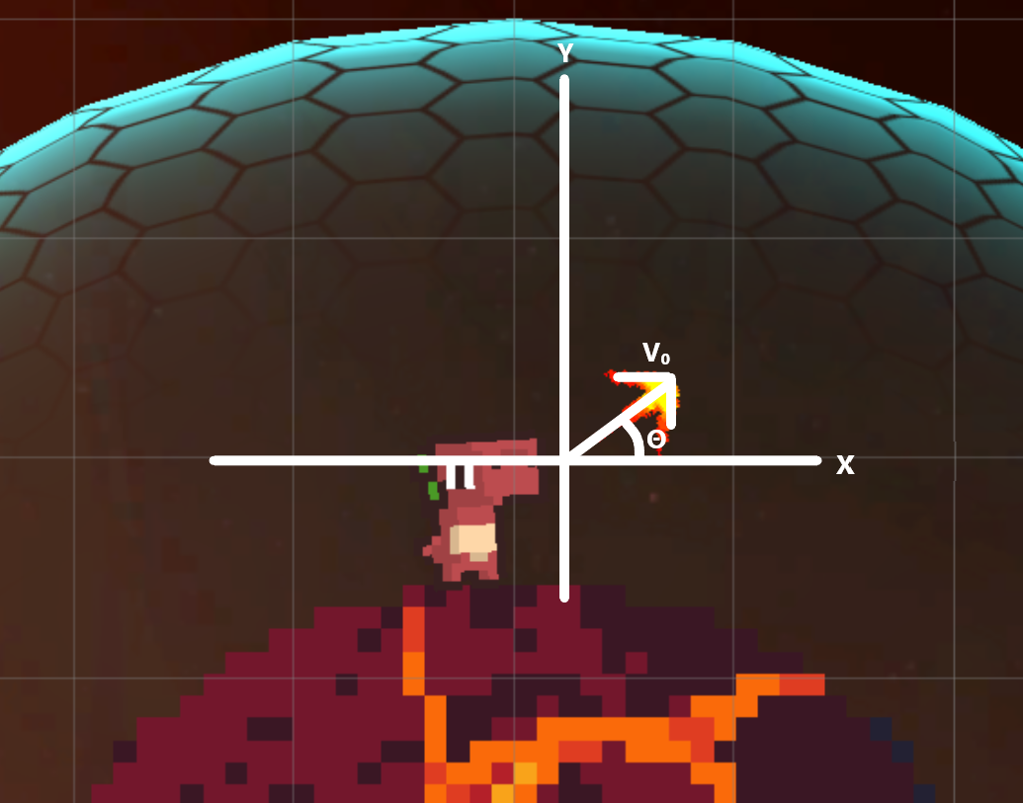
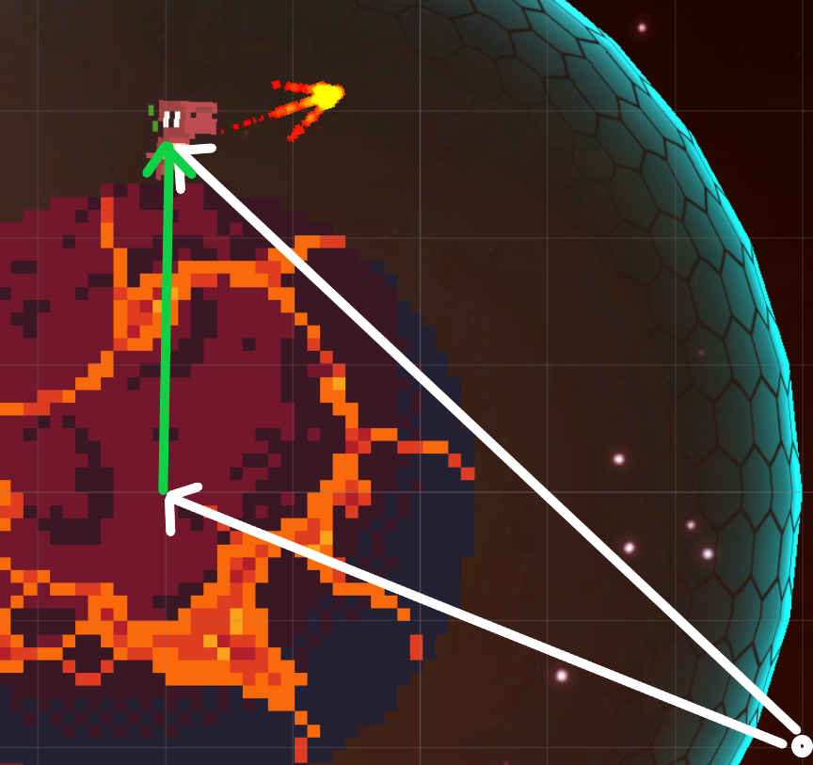
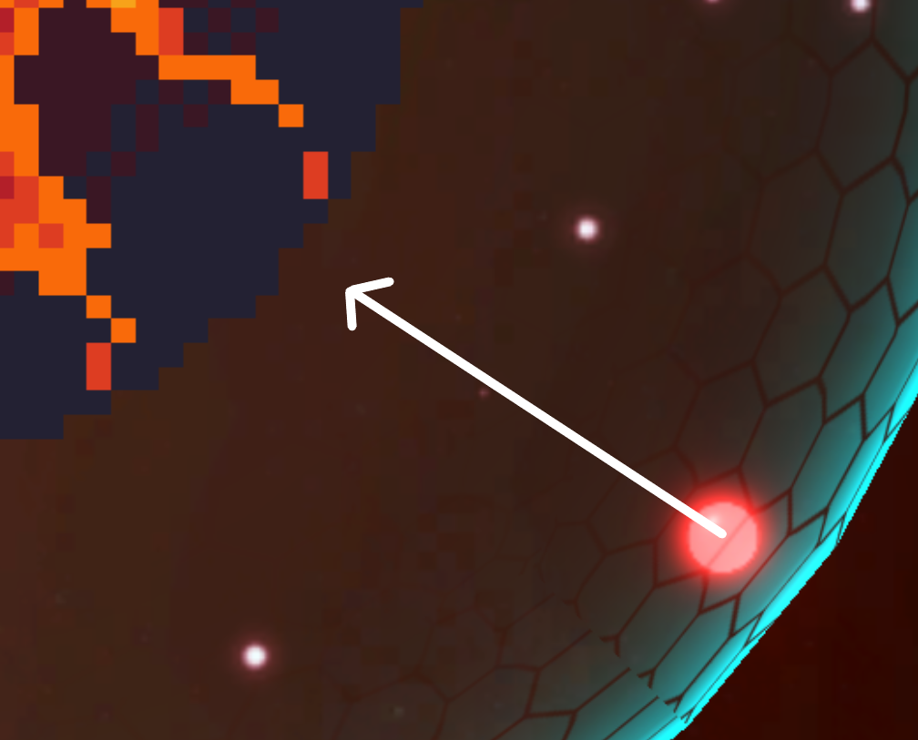
Física

Slide 12
04
DISEÑO

Slide 13
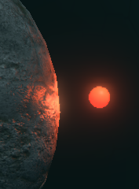
UNIVERSAL RENDER PIPELINE
Es un asset incluido en Unity que se encarga de procesar la iluminación de forma realista.

Slide 14
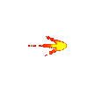


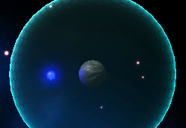



EFECTOS VISUALES:
PROYECTILES
FLECHA DE TIRO
PERSONAJE
Se crearon dos proyectiles, uno para cada jugador, estos emiten una pequeña cantidad de luz y su color es diferente para cada jugador.
El tamaño y dirección de la flecha se basan en la velocidad y ángulo de tiro. Las animaciones se realizaron a base de un spritesheet.
Las animaciones del personaje cambian gracias a un controlador que se le agrega. Las animaciones se realizaron a base de un spritesheet.

Slide 15

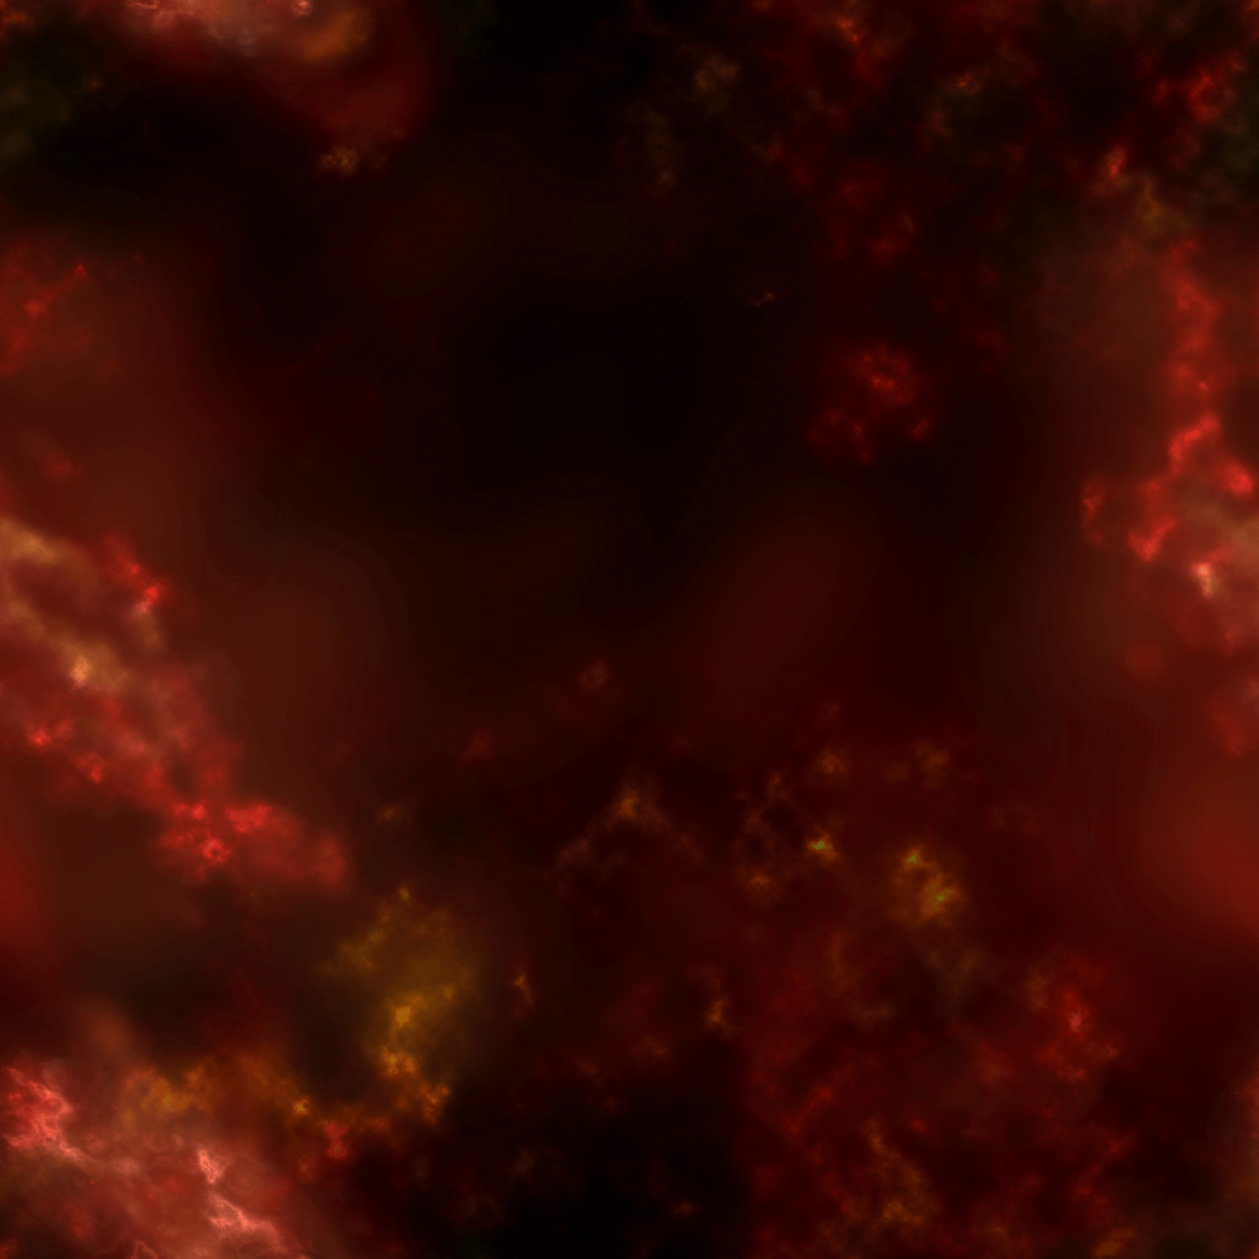
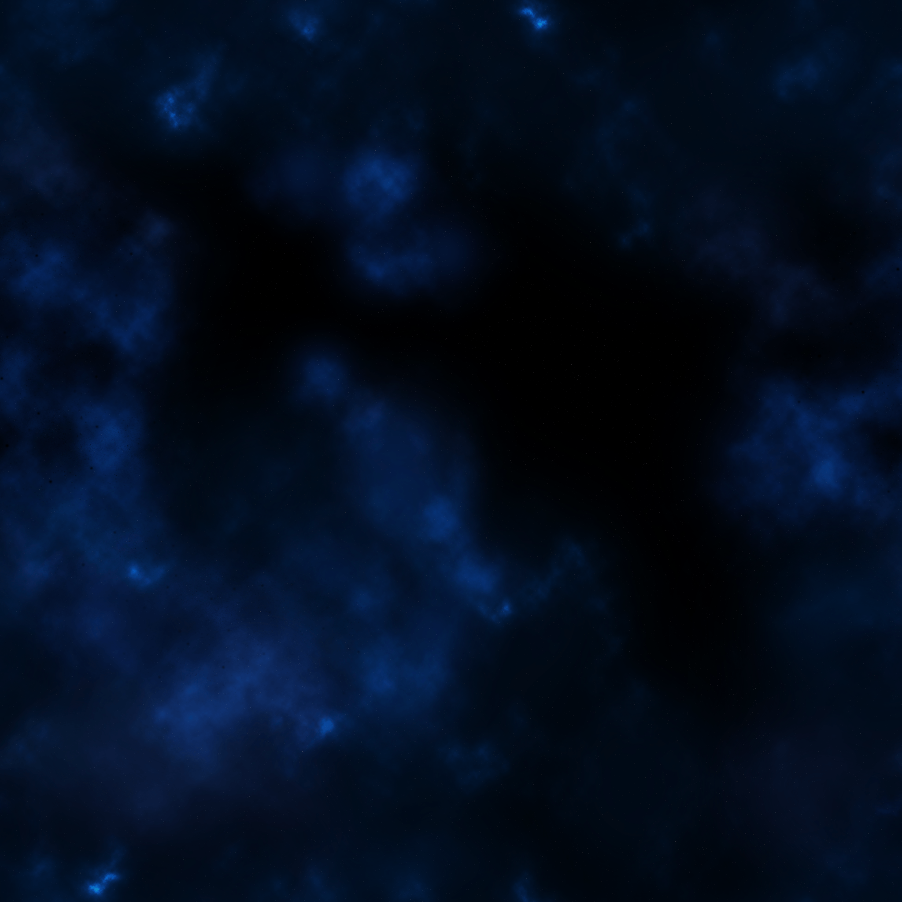
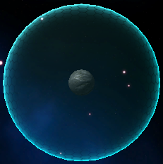
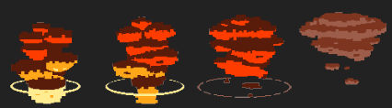
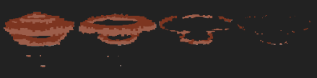
EFECTOS VISUALES:
EXPLOSIONES
TRANSICIÓN DE FONDO
CAMPO GRAVITATORIO
Cuando un proyectil choca con un objeto se crea una explosion correspondiente. Las animaciones se realizaron en base a un spritesheet.
Cuando existe un cambio de turno el fondo cambia suavemente a otro que tenga el color correspondiente con el usuario actual.
Se crea un material a base de un shader incluido en el URP, este se le agrega a una esfera y se le cambia el tamaño a esta para obtener el resultado deseado

Slide 16
Créditos

Slide 17
Créditos P1
Las imágenes utilizadas para los personajes:
Nombre del creador (Nombre virtual): Arks
URL del creador: https://arks.uwu.ai
Twitter: https://twitter.com/ScissorMarks
URL del recurso: https://arks.itch.io/dino-characters
Las imágenes utilizadas para las flechas:
Nombre del creador (Nombre virtual): XYEzawr
URL del creador: https://itch.io/profile/xyezawr
Twitter: https://twitter.com/XYEzawr
URL del recurso: https://xyezawr.itch.io/gif-free-pixel-effects-pack-15-magick-arrows
Las imágenes utilizadas para las explosiones:
Nombre del creador (Nombre virtual): Ansimuz
URL del creador: http://ansimuz.com/site/
Twitter: https://twitter.com/ansimuz
URL del recurso: https://ansimuz.itch.io/explosion-animations-pack

Slide 18
Créditos P2
Las imágenes utilizadas para el fondo:
Nombre del creador (Nombre virtual): DinvStudio
URL del creador: https://itch.io/profile/dinvstudio
Twitter: https://twitter.com/DinvStudio
URL del recurso: https://dinvstudio.itch.io/dynamic-space-background-lite-free
Las imágenes utilizadas para los planetas:
Nombre del creador (Nombre virtual): Helianthus Games
URL del creador: https://itch.io/profile/helianthus-games
Twitter: https://twitter.com/HelianthusGames
URL del recurso: https://helianthus-games.itch.io/pixel-art-planets
La música utilizada:
Nombre del creador: Serjo de lua | Keys of moon music
URL del creador: https://soundcloud.com/keysofmoon
URL del recurso: https://soundcloud.com/keysofmoon/voice-of-eternity-hybrid-space-music-free-download
Creative Commons Attribution 3.0 Unported License: https://creativecommons.org/licenses/by/3.0/

Slide 19
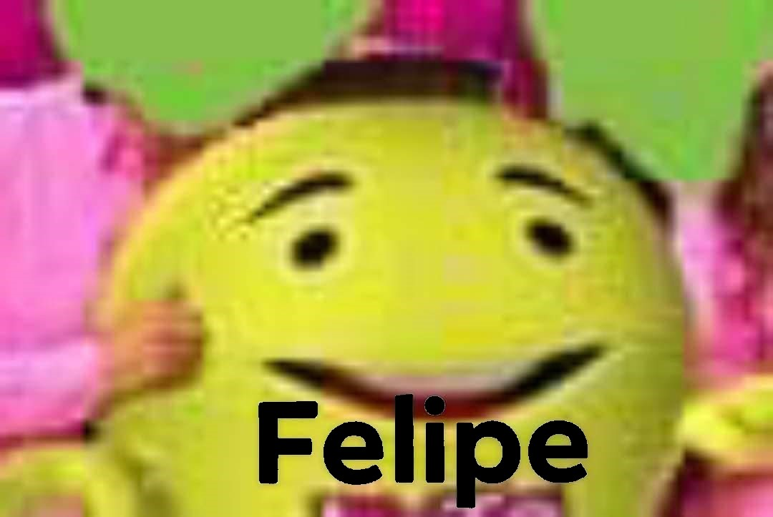
GRACIAS POR SU ATENCIÓN

